Slide 1
КОМЕРЦИЈАЛИСТА
ПОДРУЧЈЕ РАДА: ЕКОНОМИЈА, ПРАВО И АДМИНИСТРАЦИЈА

Slide 2
О занимању и смеру
Комерцијалиста набавља робу од произвођача и продаје је трговинским, занатским и индустријским предузећима.
Ако желите да научите како се обаваљају послови у свим секторима велетрговинских
и спољнотрговинских предузећа, ово је
занимање за вас.

Slide 3
Општеобразовни предмети:
1. Српски језик и књижевност
2. Страни језик
4. Физичко васпитање
5. Математика
По једну годину изучавају се историја, биологија, физика,географија, ликовна култура, рачунарство и информатика,социологија са правима грађана.

Slide 4
Обавезни стручни предмети за комерцијалисте:
1.Принципи економије
2.Право у трговини
3.Канцеларијско пословање
4.Рачуноводство у трговини
5.Статистика
6.Финансије
7. Предузетништво
8. Други страни језик

Slide 5
Практичан рад
У смеру комерцијалиста почетком другог разреда, виртуелно привредно друштво које послује у четири службе:
-Набавна служба
-Продајна служба
-Рачуноводствено-финансијска служба
-Складишна служба

Slide 6
ПРАКТИЧАН РАД
Пословање виртуелног предузећа реализује се у за то посебно опремљеним учионицама.
Учионице су опремљене канцеларијским намештајем, канцеларијском опремом и потрошним материјалом, савременим рачунарима и другом опремом која је неопходна за обављање послова.
У другом, трећем и четвртом разреду, путем блок наставе, ученици имају прилику да раде у предузећима и тако у пракси провере стечена знања и вештине.

Slide 7
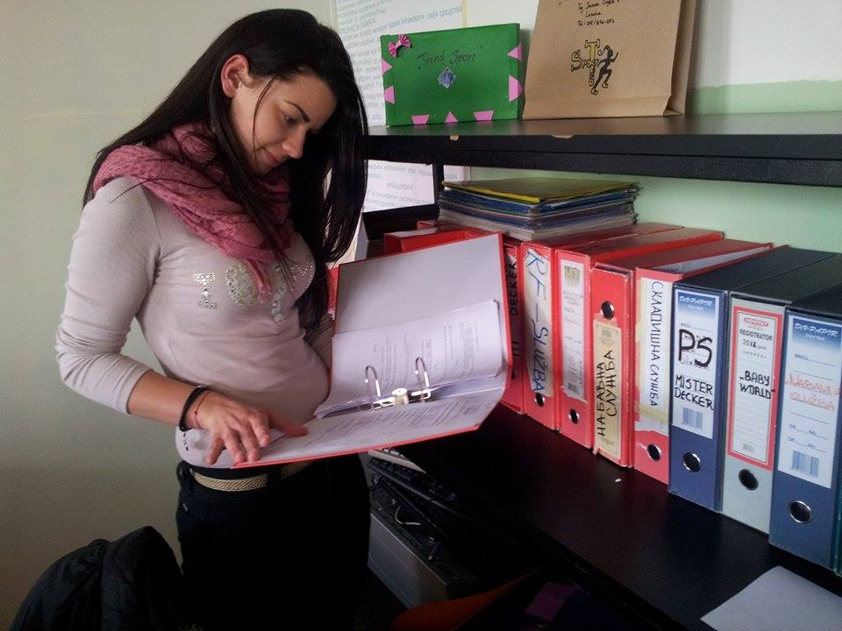
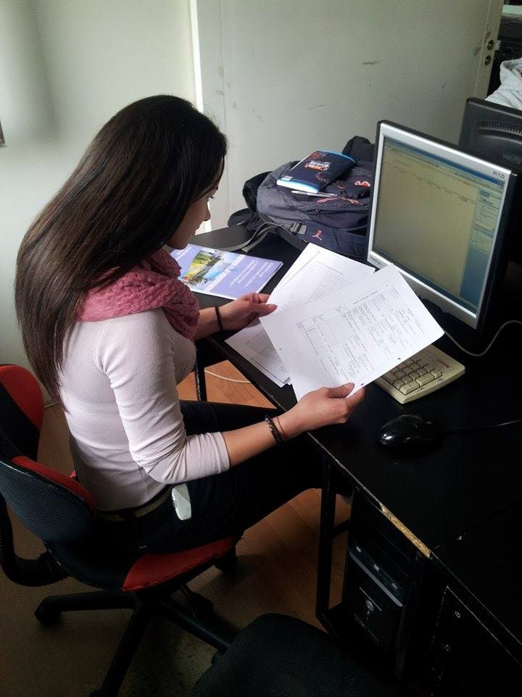
Наш рад...

Slide 8
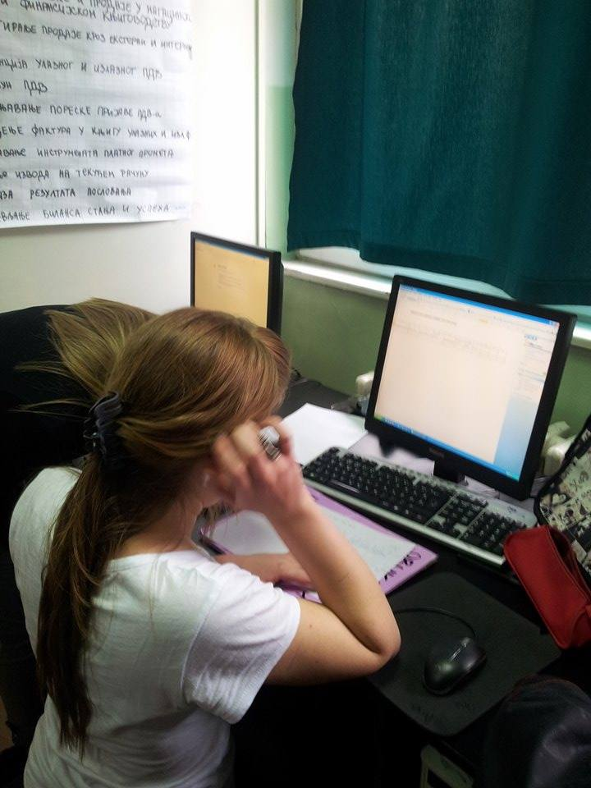
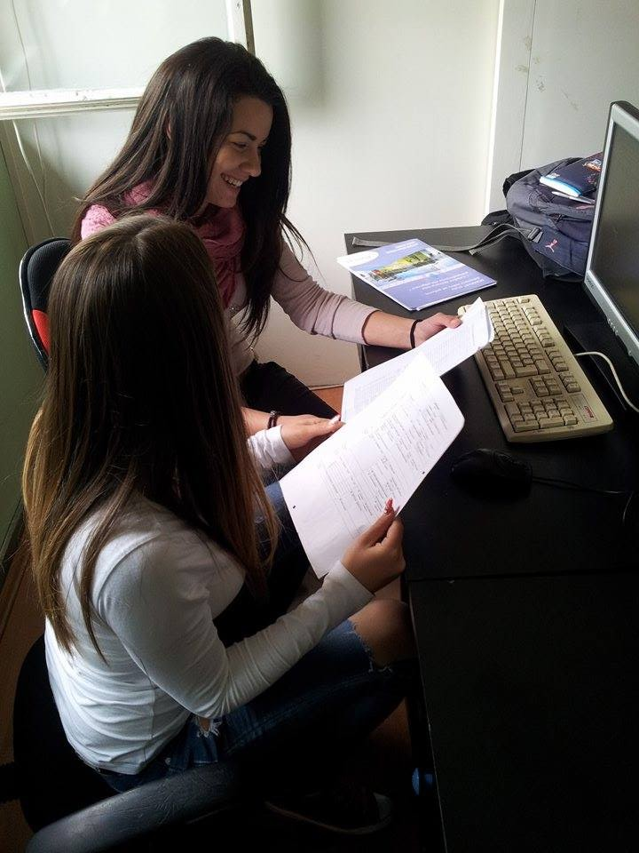

Slide 9
Досадашња привредна друштва наших ученика

Slide 10
У оквиру нашег програма:
Посетићете разне сајмове
Учествоваћете на сајмовима виртуелних предузећа;
Бићете у прилици да се упознате са радом и функционисањем привредних друштава(практичан рад) ;
Већину школског програма савладаћете на практичан начин;

Slide 11
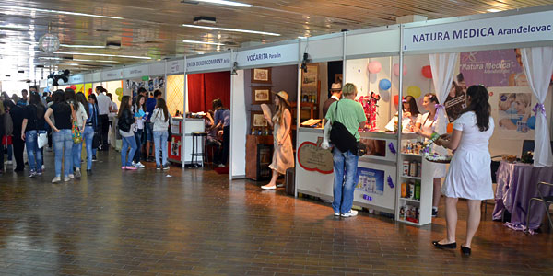

Slide 13
По завршетку школовања комерцијалиста ће знати и умети да:
• успешно комуницира са партнерима на матерњем и страном језику
• израђује пословна писма на матерњем и страном језику
• набавља робу и складишти је
• продаје робу
• попуњава документа на матерњем и страном језику
• прати и анализира послове набавке и продаје на основу финансијских података
• користи савремена средства комуникације
• испољава комуникативност, љубазност, предузимљивост и флексибилност у односу према пословним партнерима.

